Slide 1



Дослідження моделей і методів збільшення роздільної здатності зображень
Марченко О. В., група ІПЗм-24-1 проф. Смеляков С. В. 25 травня 2026

Slide 2

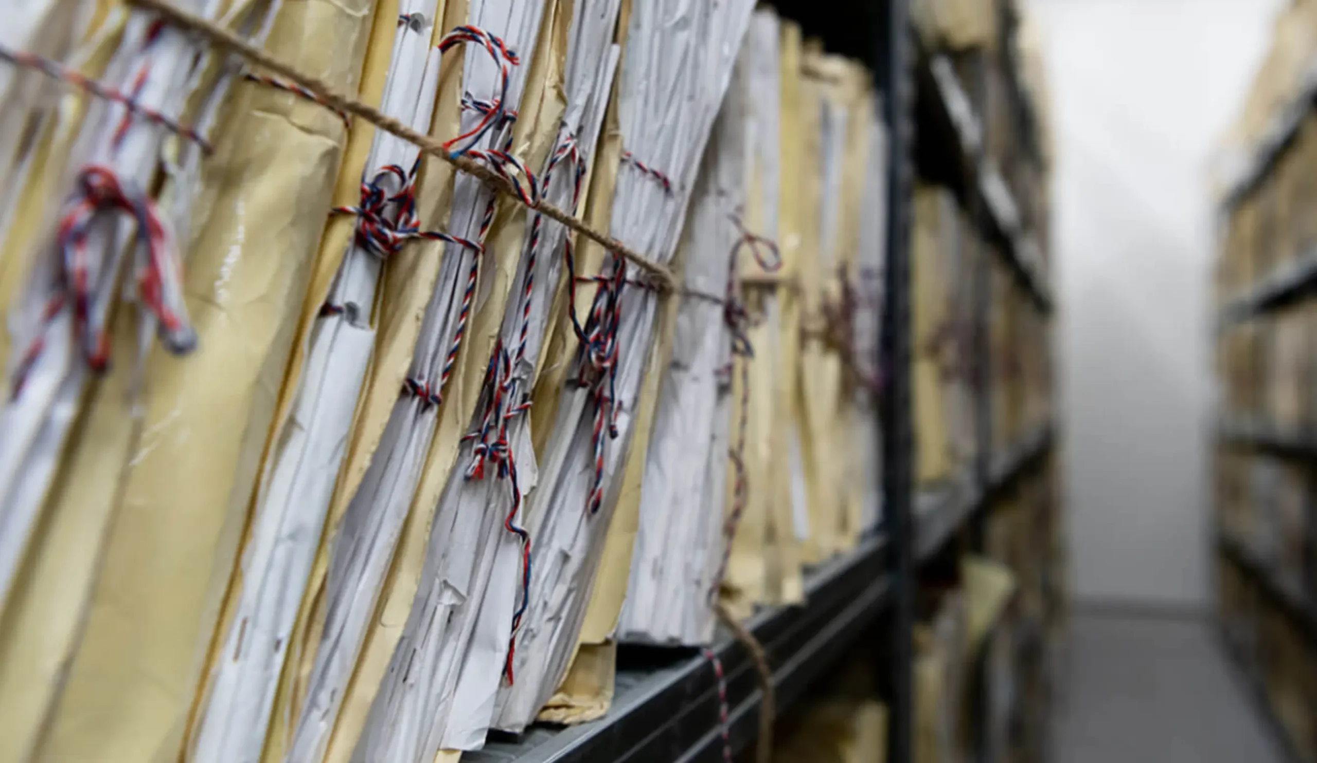
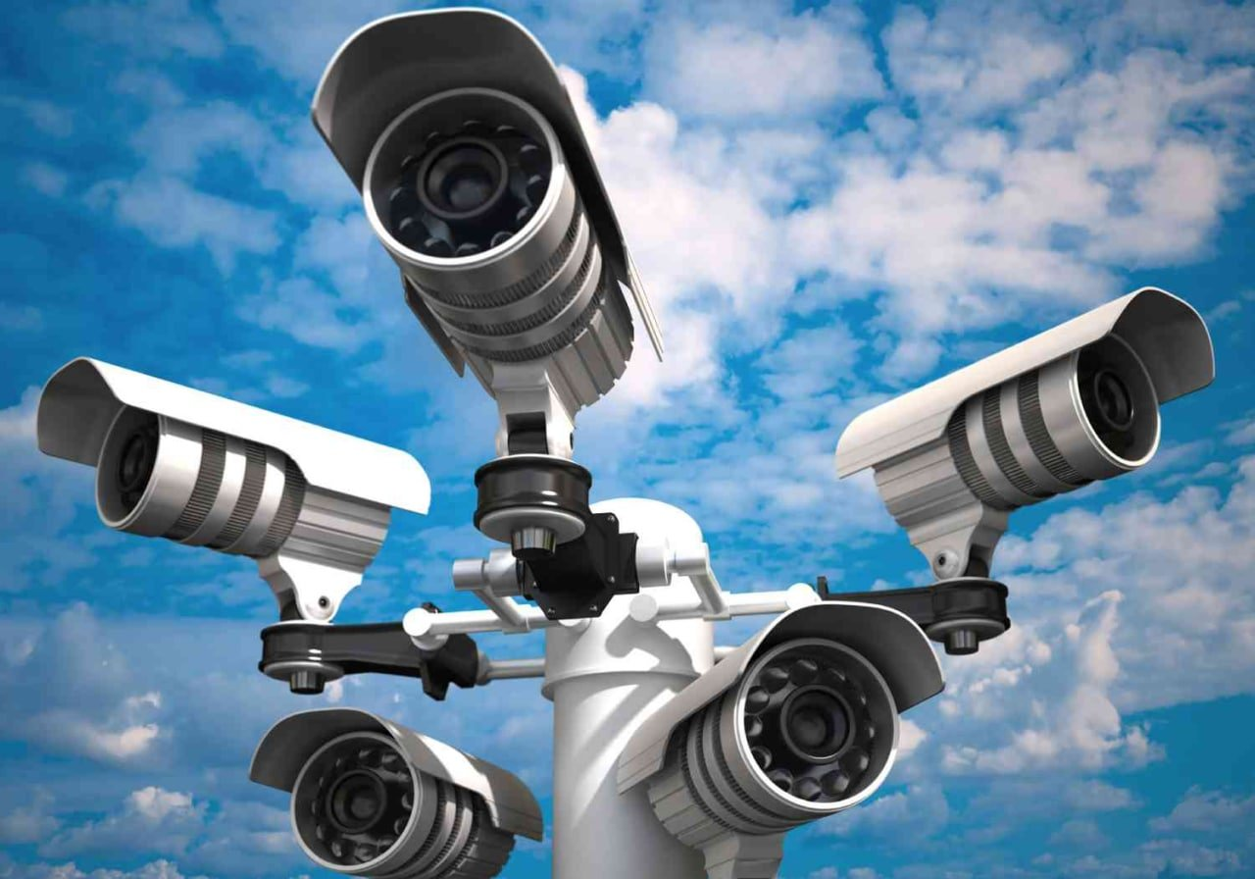
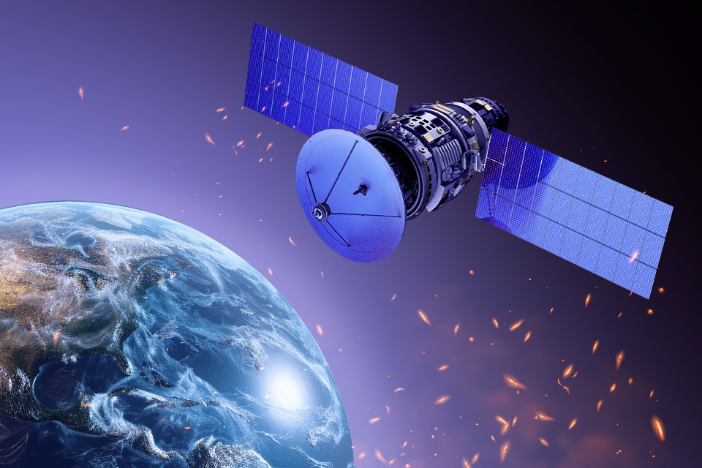
Актуальність
Медицина SR виявляє пухлини до 1 мм невидимі на стандартному МРТ
Відеоспостереження 1 млрд+ камер записують у низькій якості — SR відновлює деталі для ідентифікації
Реставрація архівів Єдиний спосіб відновити деталі унікальних історичних фото
Супутники 12 ТБ знімків щодня — SR замінює новий супутник за $300 млн
Смартфони та стрімінг Apple MetalFX, NVIDIA DLSS, Netflix — SR вже у кожному пристрої
$38 млрд — ринок обробки зображень 2024 · прогноз $62 млрд до 2030
2

Slide 3
Огляд літератури
Anwar, Khan, Barnes (2022) "A deep journey into super-resolution: A survey" ACM Computing Surveys, 54(8) Систематичний огляд еволюції SR методів від класичної інтерполяції до GAN і трансформерів. Класифікація підходів, аналіз метрик, порівняння архітектур на стандартних бенчмарках.
Wang, Chen, Hoi (2021) "Deep learning for image super-resolution: A survey" IEEE TPAMI, 43(10) Огляд методів глибокого навчання для SR. Аналіз supervised, unsupervised та self-supervised підходів. Порівняння CNN, GAN і attention-based архітектур.
Wang, Xie, Dong, Shan (2021) "Real-ESRGAN: Training real-world blind super-resolution with pure synthetic data" IEEE/CVF ICCV Workshops Метод навчання SR моделі на синтетичних деградаціях для роботи з реальними зображеннями. Багаторівнева модель деградації — blur, noise, JPEG compression, resize.
Liang et al. (2021) "SwinIR: Image restoration using Swin transformer" IEEE/CVF ICCV Workshops Адаптація Swin Transformer для задач відновлення зображень. Window-based self-attention дозволяє моделювати глобальні залежності при лінійній складності. SOTA результати на SR бенчмарках.
Chen et al. (2023) "Activating more pixels in image super-resolution transformer" IEEE/CVF CVPR HAT (Hybrid Attention Transformer) — поєднання канальної уваги та self-attention з перекриттям вікон. Найвищі результати серед недифузійних методів на Set5, Set14, BSD100.
3

Slide 4
Постановка задачі
Мета: дослідити ефективність методів збільшення роздільної здатності зображень - традиційних алгоритмів інтерполяції, нейромережевого підходу та ансамблевих стратегій - залежно від типу вхідного зображення та коефіцієнта збільшення.
Об'єкт: процеси збільшення роздільної здатності цифрових зображень у задачах комп'ютерного зору.
Предмет: алгоритми інтерполяції, архітектура SRCNN та стратегії ансамблювання як методи вирішення задачі SR.
Завдання:
Реалізувати та порівняти 9 методів SR в єдиному pipeline
Навчити SRCNN на DIV2K та дослідити вплив обмеженого навчання на якість
Провести експеримент на трьох типах зображень — архітектура, портрети, пейзажі - по 10 зображень кожного типу
Дослідити залежність якості відновлення від масштабу збільшення ×2 та ×4
Розробити інтерактивну систему для візуального та кількісного порівняння методів
4

Slide 5
Вибір методів
Метод | Що робить | Де працює найкраще
Bicubic | 16 сусідів + кубічна формула | Скрізь як baseline, real-time
Lanczos | 64 сусіди + sinc-функція | Портрети, пейзажі, плавні градієнти
Edge-Directed | Окрема обробка країв і рівних областей | Архітектура, текст, чіткі контури
IBP | 10 разів виправляє себе порівнюючи з оригіналом | Текстури, висока точність без GPU
SRCNN | Нейромережа навчена на 800 зображеннях DIV2K | Складні текстури при достатньому навчанні
Weighted Avg | Bicubic×0.3 + Lanczos×0.4 + Edge×0.3 | Стабільний результат на будь-якому контенті
Adaptive | Визначає тип зображення → вибирає метод | Змішаний контент, невідомий тип зображення
Region-Based | Краї→Edge, текстури→IBP, гладке→Lanczos | Складні сцени з різним контентом
Cascade | Bicubic → підсилення країв → шумоподавлення | Архітектура, зображення з шумом
5

Slide 6
Метрики якості
Метрика | Повна назва | Що вимірює | Краще
PSNR | Peak Signal-to-Noise Ratio | Різниця пікселів через логарифм | ↑ вище (dB)
SSIM | Structural Similarity Index | Яскравість + контраст + структура | ↑ вище (0→1)
LPIPS | Learned Perceptual Image Patch Similarity | Схожість як бачить людина | ↓ менше (0→1)
MSE | Mean Squared Error | Середня квадратична похибка пікселів | ↓ менше
MAE | Mean Absolute Error | Середня абсолютна похибка пікселів | ↓ менше
6

Slide 7
Планування експерименту
Реалізувати 9 методів SR — традиційні, нейромережевий, ансамблеві
Навчити SRCNN на DIV2K (800 зображень, 50 епох, Apple M4 CPU)
Сформувати тестовий набір — 30 зображень трьох типів (архітектура, портрети, пейзажі)
Визначити єдиний протокол оцінки — HR → INTER_AREA downscale → SR → порівняння з HR Провести тестування при масштабах ×2 та ×4
Порівняти за метриками: PSNR · SSIM · LPIPS · MSE · MAE · час обробки
Розробити веб-застосунок для інтерактивної демонстрації результатів
7

Slide 8
Налаштування середовища
Встановлено Python 3.13 та залежності: opencv-python, numpy, torch, torchvision, scikit-image, flask, flask-cors
Підготовлено датасет DIV2K: 800 HR зображень для навчання SRCNN
Навчено модель SRCNN: 752 епохи · batch=16 · Adam lr=0.001 · MSE loss · ~8 год (CPU M4) · збережено: srcnn_trained.pth
Реалізовано React UI (Vite) і Flask API: python app.py
Структура проєкту: traditional_methods.py · ensemble_methods.py · models.py · evaluation.py · sr-vite/ · sr-lab-api/
8

Slide 9
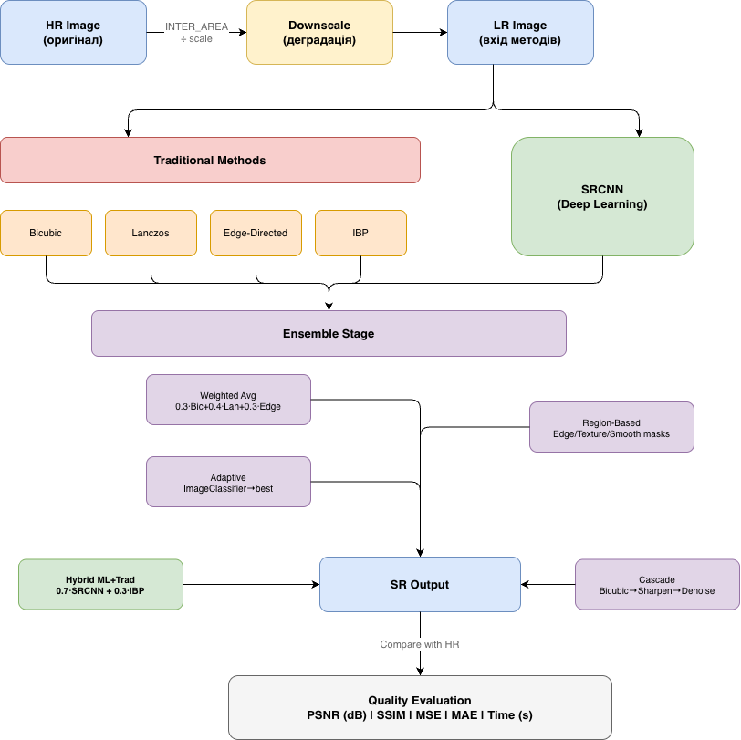
Схема проведення експерименту
9

Slide 10
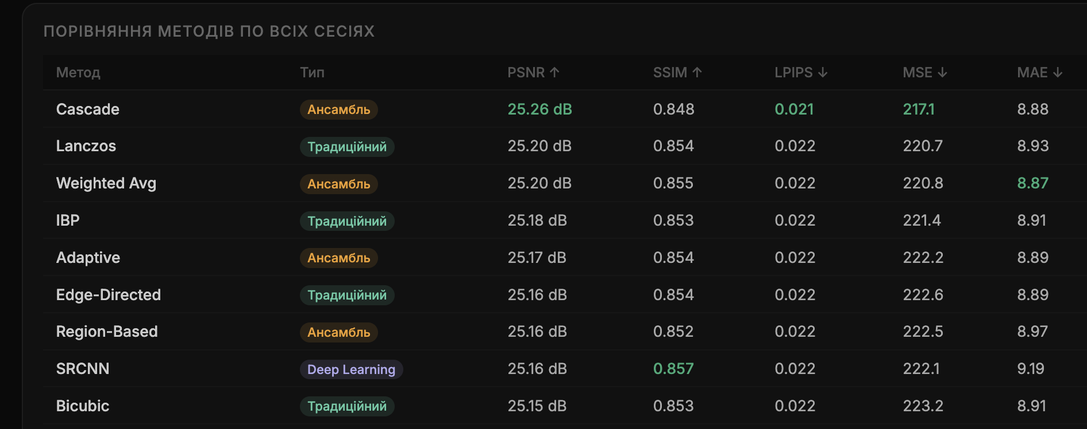
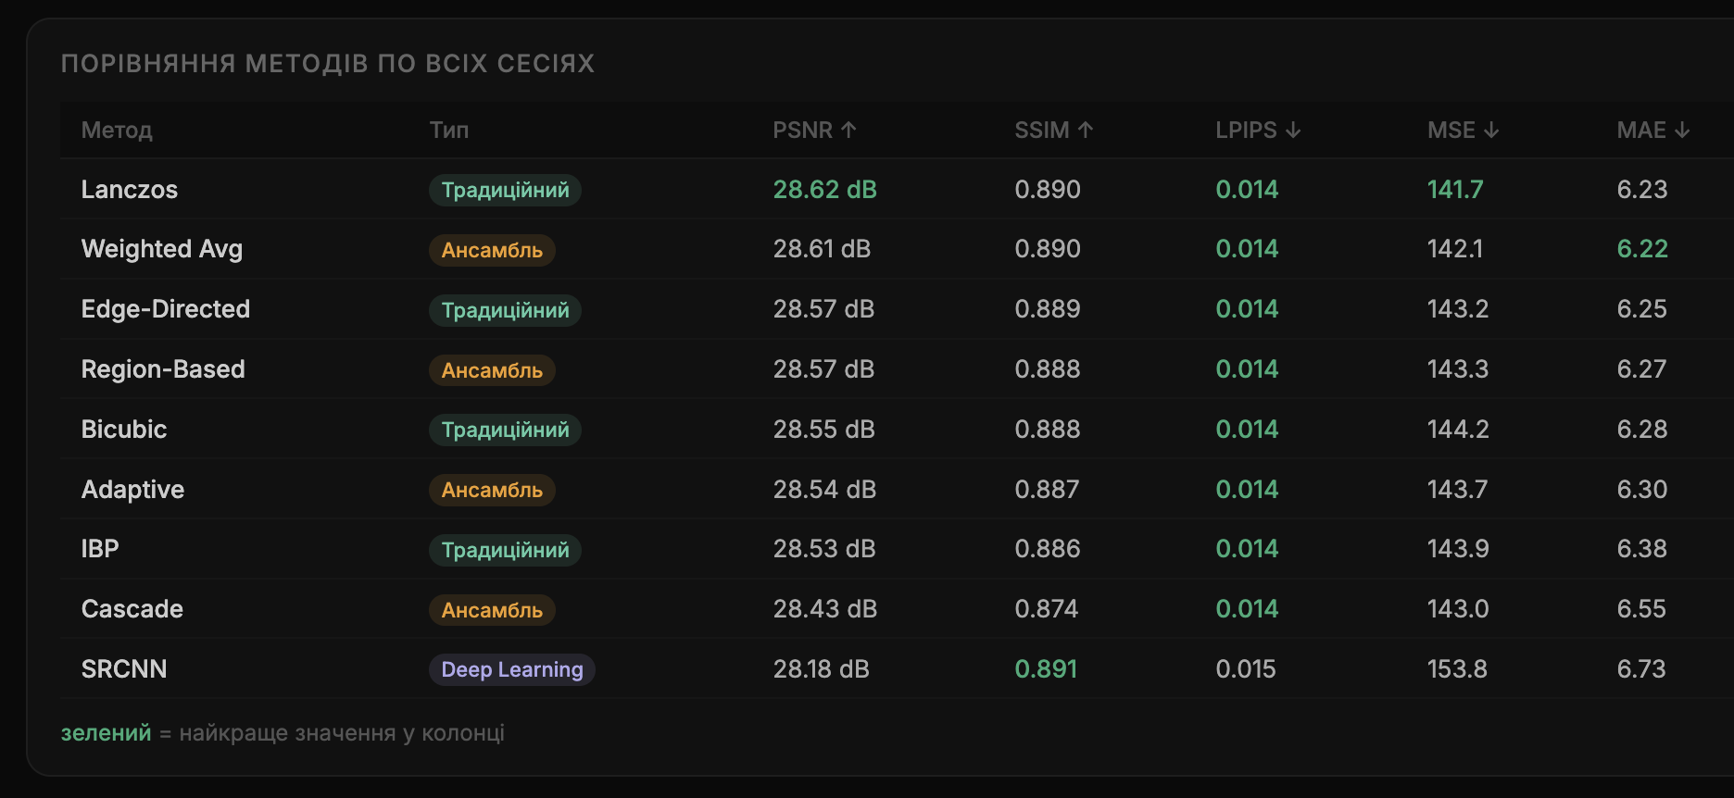
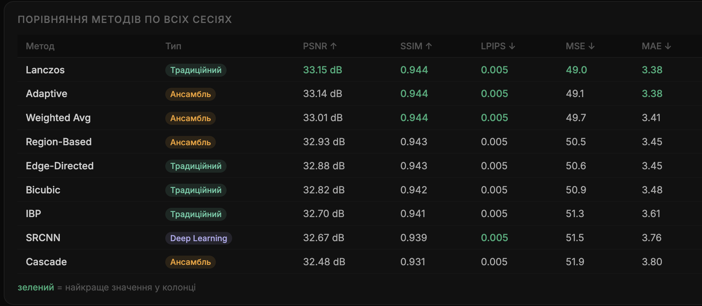
Порівняння ×2 масштабі
Архітектура
Пейзажі
Портрети
10

Slide 11
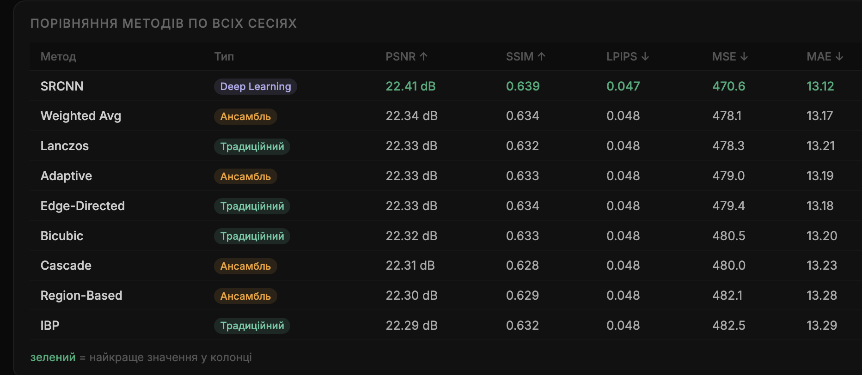
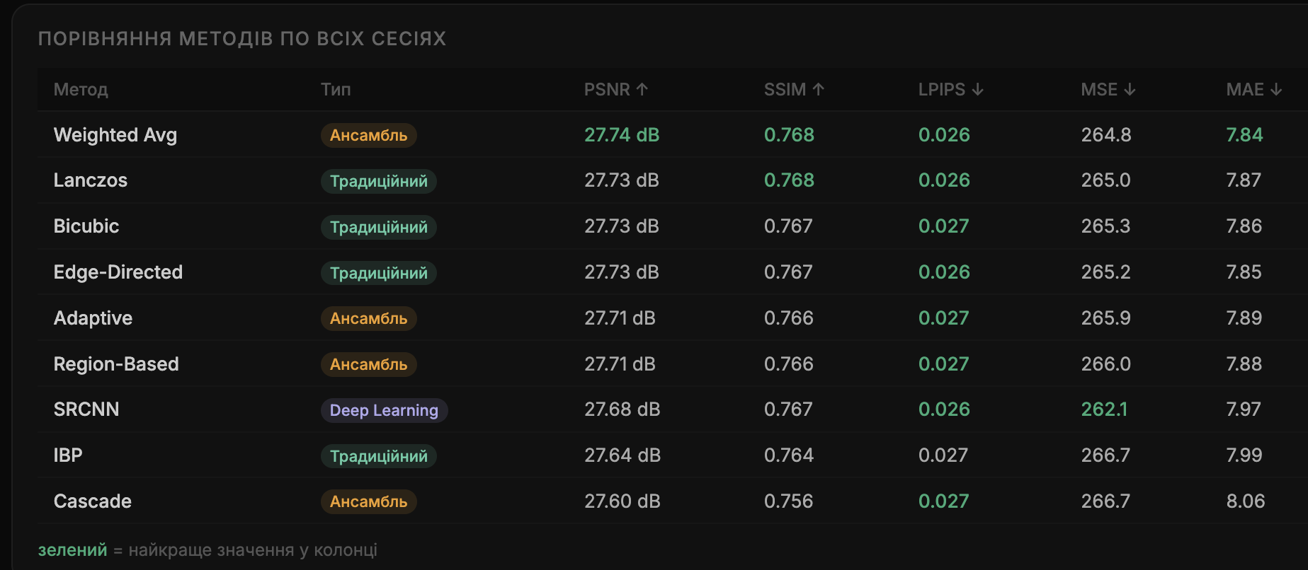
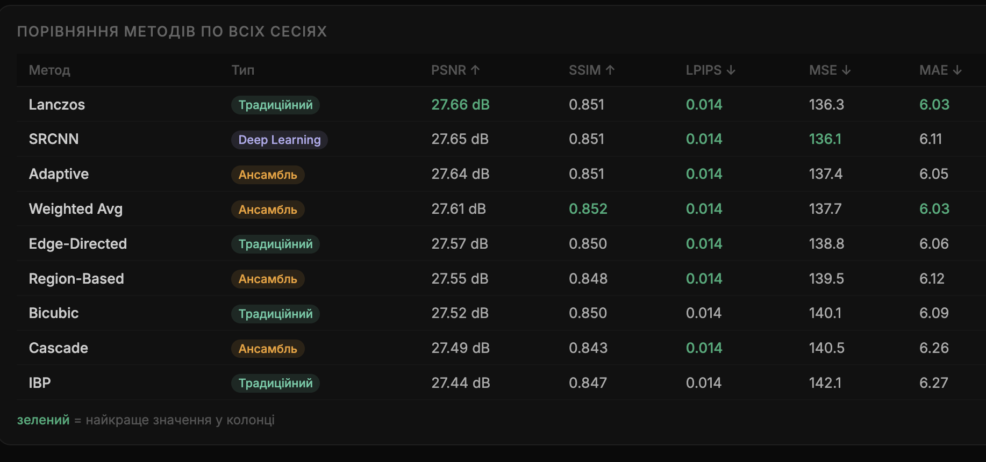
Порівняння ×4 масштабі
Архітектура
Пейзажі
Портрети
11

Slide 12
Порівняня
×2 результати:
Тип | Найкращий | PSNR | Різниця між методами
Архітектура | Cascade | 25.26 dB | 0.11 dB
Портрети | Lanczos | 33.15 dB | 0.67 dB
Пейзажі | Lanczos | 28.62 dB | 0.44 dB
×4 результати:
Тип | Найкращий | PSNR | Різниця між методами
Архітектура | SRCNN | 22.41 dB | 0.12 dB
Портрети | Lanczos | 27.66 dB | 0.22 dB
Пейзажі | Weighted Avg | 27.74 dB | 0.14 dB
12

Slide 13
Висновки
1. Реалізовано та досліджено 9 методів SR в єдиному pipeline — традиційні, нейромережевий та ансамблеві
2. Проведено експеримент на 30 зображеннях трьох типів при масштабах ×2 та ×4
3. Тип зображення впливає на якість відновлення більше ніж вибір методу — різниця між типами 8 dB проти 0.67 dB між методами
4. При ×2 Lanczos найкращий на портретах і пейзажах — нейромережа поступається через обмежене навчання на CPU
5. При ×4 SRCNN наздоганяє традиційні методи — при складнішій задачі здатність нейромережі відновлювати патерни стає важливішою
7. Розроблено клієнт-серверний веб-застосунок React + Flask для інтерактивного порівняння методів з реальними метриками
13

Slide 14
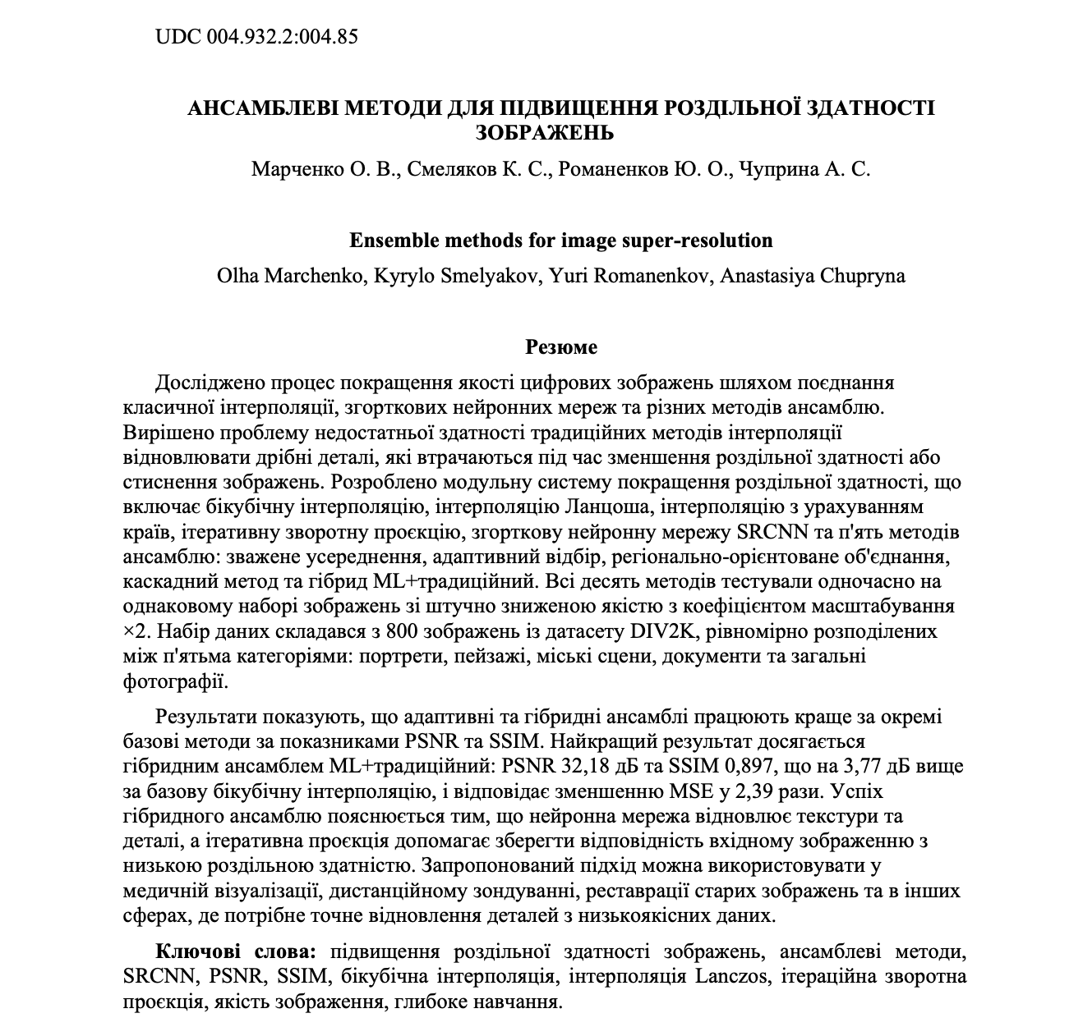
Публікація результатів
Публікація прийнята і буде опублікована у журналі Technology Audit and Production Reserves, який індексується у міжнародній науковій базі даних Scopus.
14

